Slide 1
Муниципальное учреждение
детский дом – центр педагогической, медицинской и социальной помощи семье «Чайка»
Модуль «Профессиональное самоопределение воспитанников»
Литашина М.А.

Slide 2

Важную роль в становлении ребенка как личности является его профессиональное образование

Slide 3

В настоящее время профориентационная работа учреждения с воспитанниками ведется по Программе
«Мой выбор профессии»

Slide 4

Трудовое воспитание и профориентация является одной из ступенек на пути к успешности воспитанника во взрослой жизни.
Грамотно построенная профориентационная работа позволяет решать и многие насущные проблемы воспитания.
Реальная и привлекательная профессиональная перспектива уберегает многих
подростков от необдуманных шагов.

Slide 5
Цель профориентационной работы
Создание системы действенной профориентации в учреждении, которая бы
способствовала формированию у воспитанников профессионального самоопределения в соответствии
с желаниями,
способностями,
индивидуальными особенностями каждой личности и
с запросом современного общества в востребованных специалистах

Slide 6
Задачи профориентационной работы:
Сформировать у воспитанников положительного отношения к себе, уверенности в своих способностях применительно к своей будущей профессии
Подготовить воспитанника к осознанному выбору своей будущей профессиональной деятельности
Проработать позитивную модель перспективу дальнейшей жизни (после выпуска из учреждения)

Slide 7
Программа рассчитана на детей
2-ух возрастных групп: с 6 до 14 лет; с 14 до 18 лет

Slide 8
Реализация программы воспитателем в группе с детьми с 6до 14 лет:
Профориентационная работа с воспитанниками от 6до 14лет в группе проводится с целью:
– расширения представлений о роли труда в жизни человека;
– расширения первоначальных представлений о различных профессиях;
– предоставления возможности учащимся погрузиться в различные профессии через игровые ситуации.

Slide 9
Реализация программы воспитателем в группе с детьми с 6до 14 лет:
Воспитатель ведет работу по профориентационной деятельности в следующих направлениях:
1) показывает воспитанникам роль труда в жизни человека;
2) привлекает к выполнению социально значимых дел;
3) проводит встречи с представителями различных профессий;
4) вовлекает воспитанников в различные виды учебно-познавательной деятельности (трудовая, игровая, исследовательская);
5) знакомит с миром профессий.

Slide 10
Формы работы воспитателя в группе с детьми с 6до 14 лет:
• беседы;
• игровые занятия;
• экскурсии;
• викторины;
• конкурсы;
• встречи с людьми интересных профессий;
• участие в конкурсах рисунков, фотографий, сочинений (участие в конкурсах рисунков на темы «В мире профессий», «Моя будущая профессия»);
• семейные праздники;
• оформление уголка в группе и выставка книг.

Slide 11
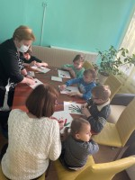
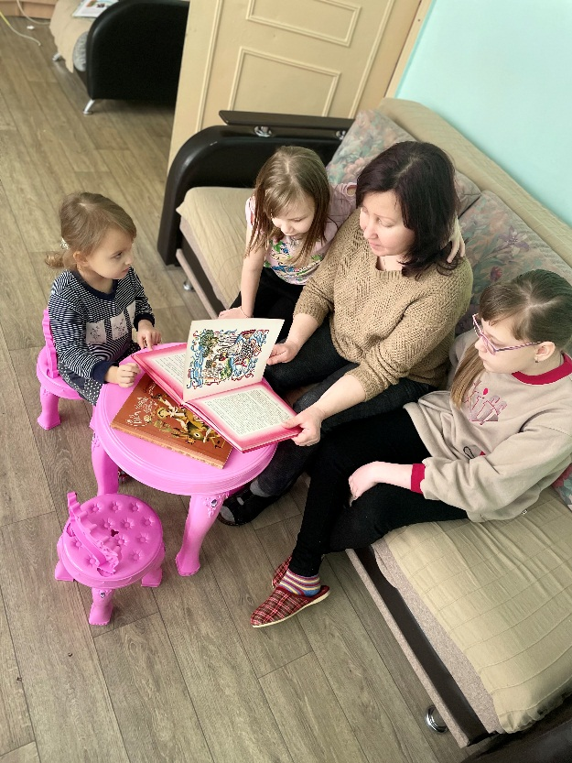
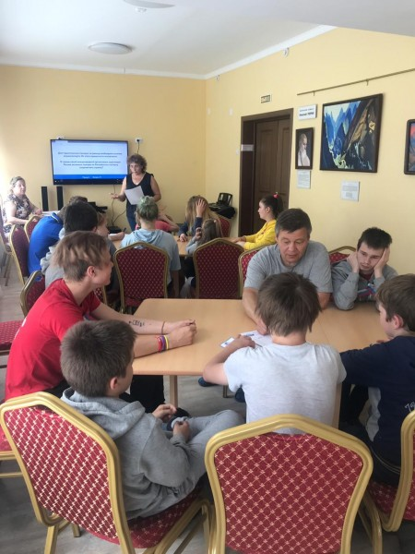
Формы работы воспитателя в группе с детьми с 6до 14 лет:
Проведение викторин, Беседы, игровые занятия
конкурсов

Slide 12
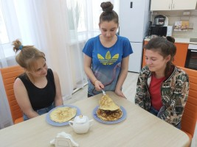
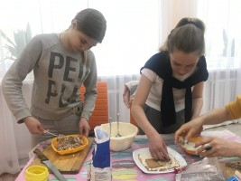
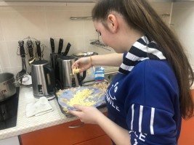
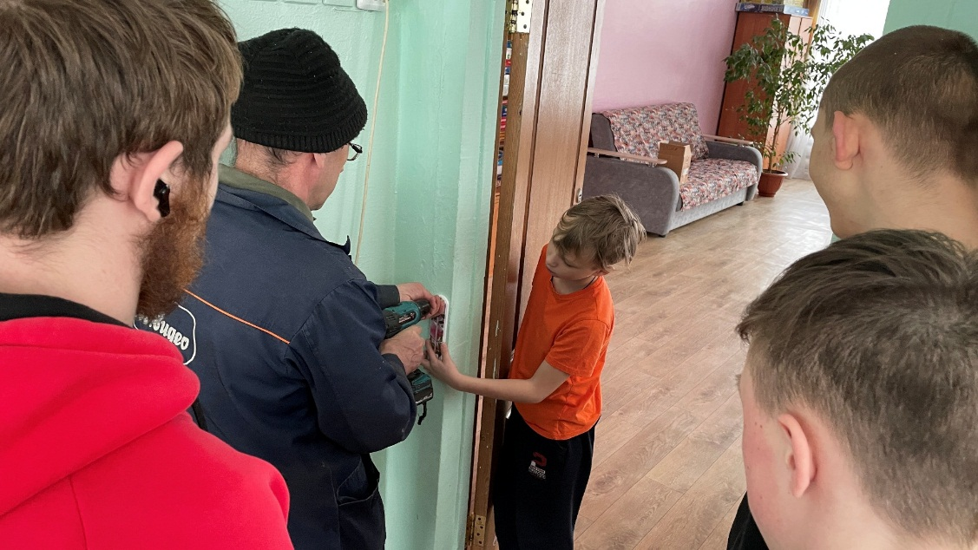
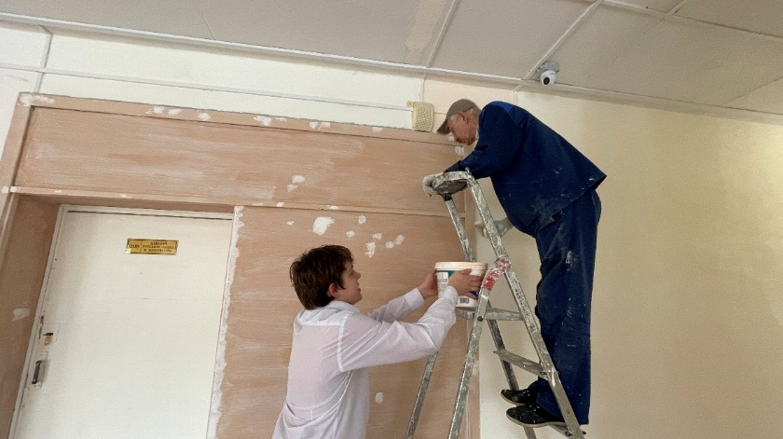
· включение детей в профессиональные пробы
(Я-повар)
(Я-рабочий
по обслуживанию зданий)

Slide 13
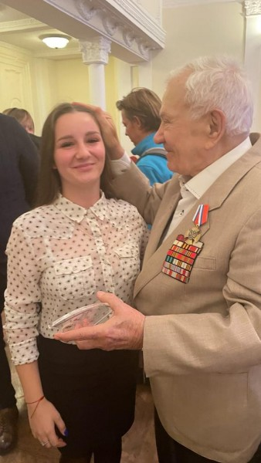
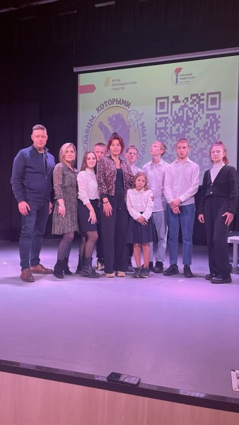
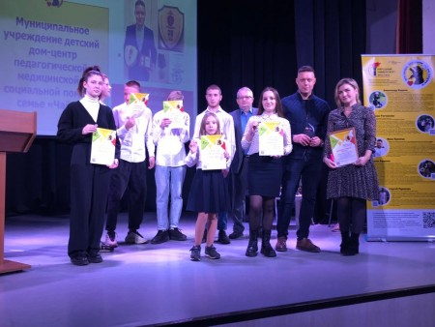
· участие в проектах
«Ярославцы, которыми мы гордимся» направлен на формирование у детей интереса к судьбам людей разных профессий

Slide 14
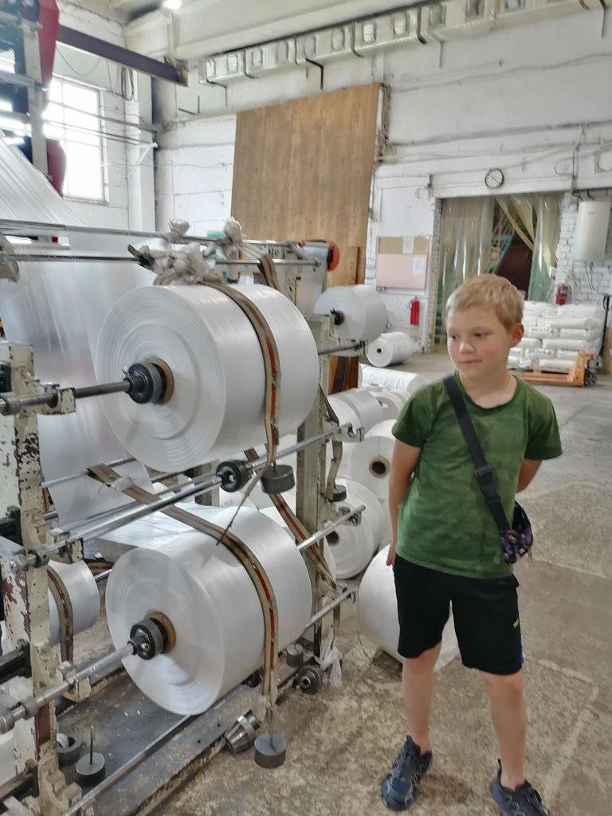
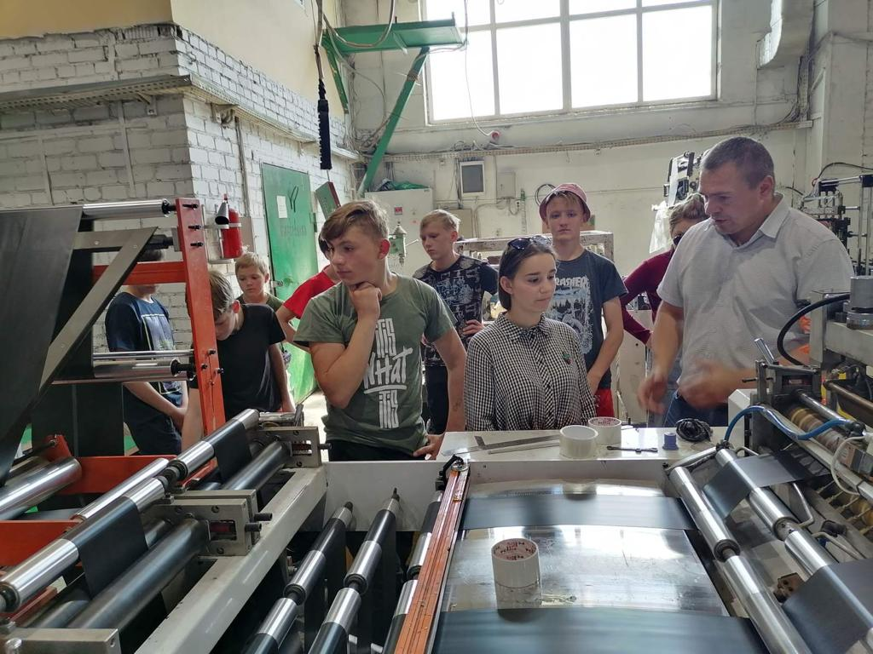
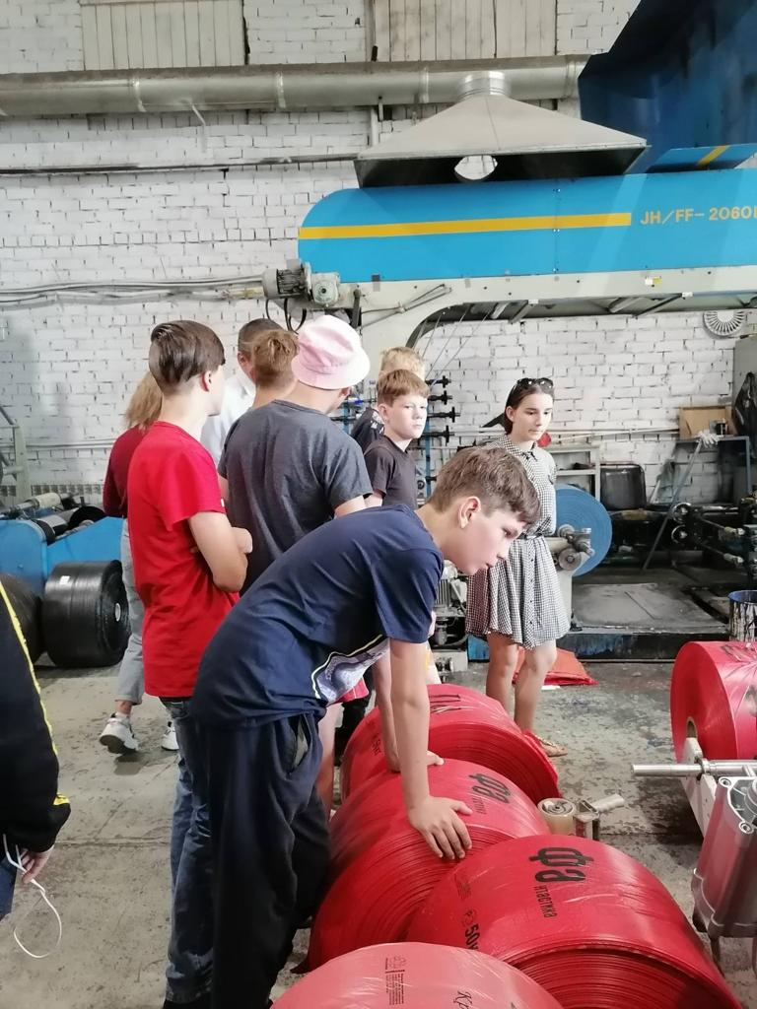
__________Экскурсии____________________Экскурсия по производственному цеху
ООО «Вектор-М» , где изготавливают полиэтиленовые пакеты

Slide 15
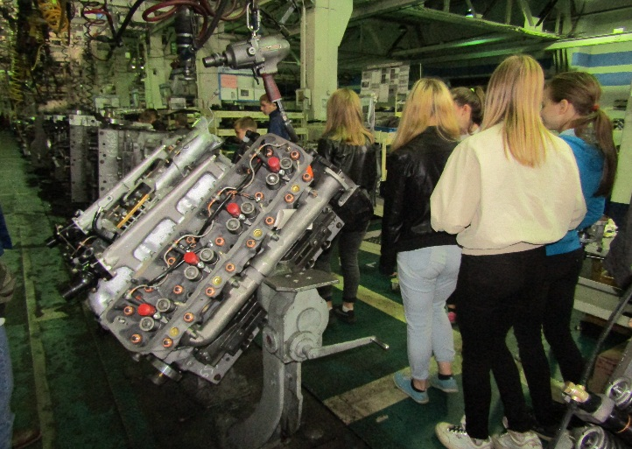
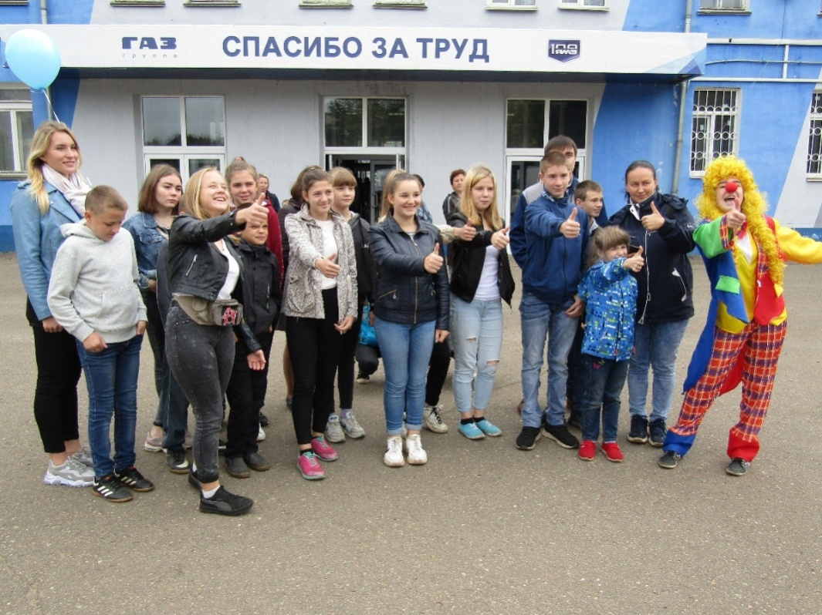
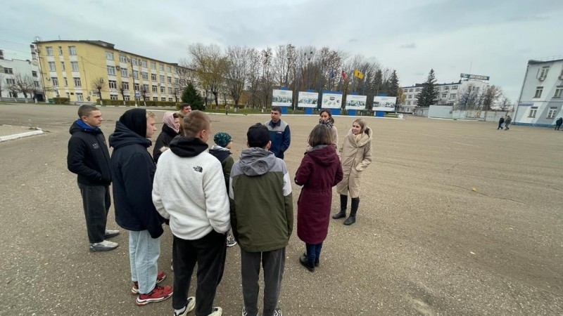
Дни открытых дверей Ярославского моторного завода ПАО «Автодизель»

Slide 16
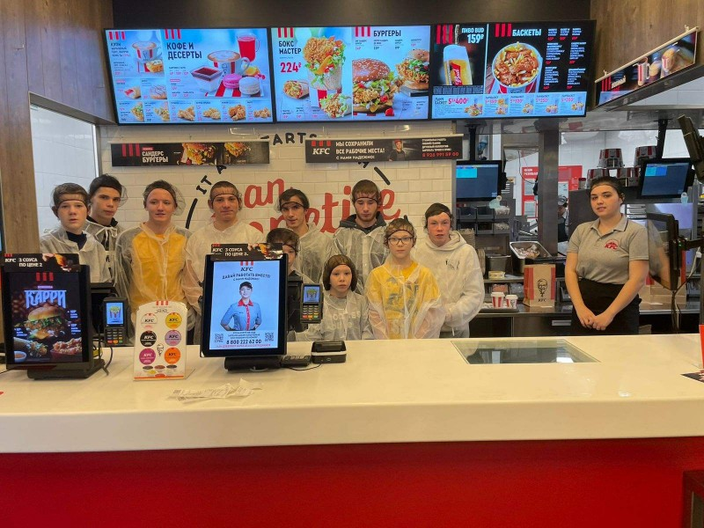
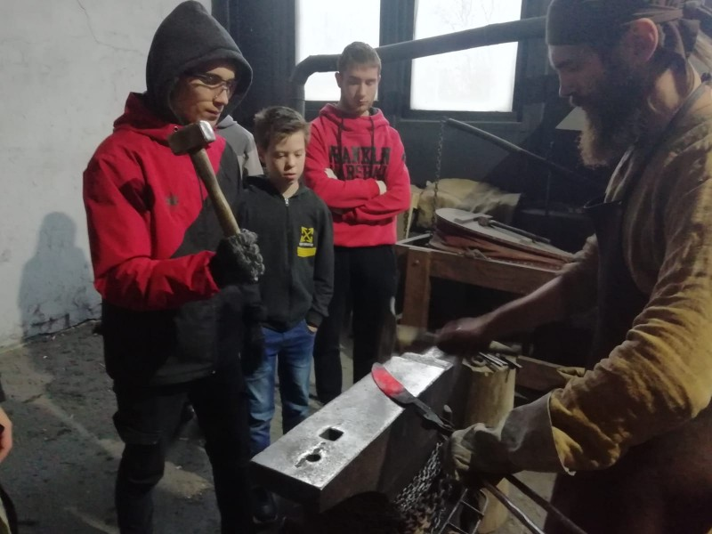
Социальное партнерство
Экскурсии в кузницу «ЯрМолот», KFC в рамках социального партнерства с БФ «Дети наши»

Slide 17
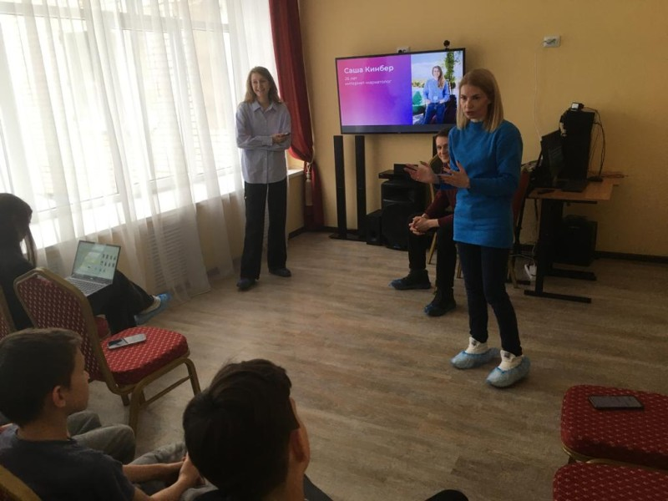
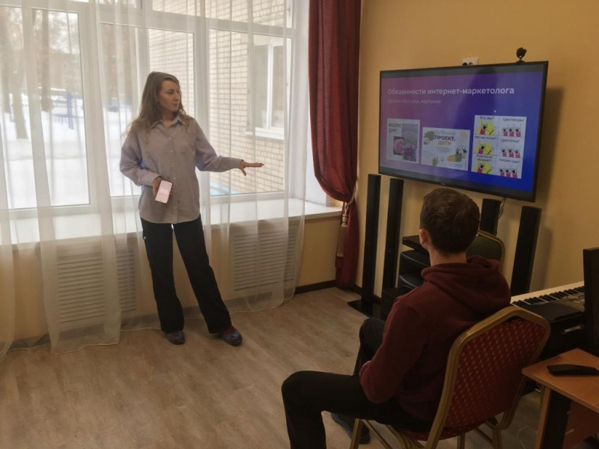
Встречи и ознакомление с рынком труда в рамках социального партнерства с БФ «Спасибо»

Slide 18
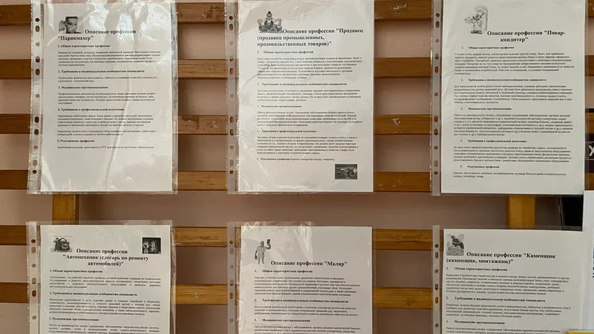
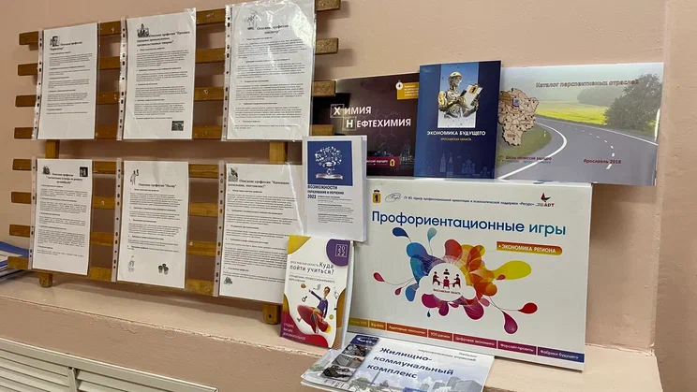
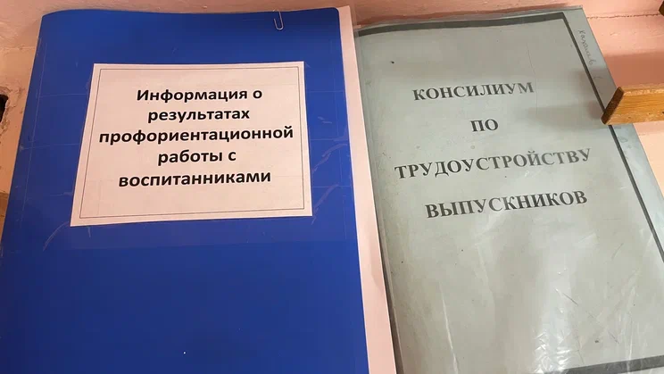
Оформление уголка по профориентации в группе

Slide 19
Профориентационная работа с воспитанниками с 14 до 18 лет
осуществляется Консилиумом по трудоустройству
Системная индивидуальная работа с воспитанником специалистами детского дома (администрацией, социального педагога, педагога-психолога, воспитателей, врача-педиатра)
Цель специалистов по профессиональной ориентации подготовить самоопределяющегося подростка-сироту к достойному поведению в проблемных жизненных ситуациях и во время профессионального кризиса. Кроме того, выработать в подростке внутреннюю готовность самостоятельно, осознанно планировать, корректировать, реализовывать перспективы своего профессионального, личностного, жизненного развития.

Slide 20
План Консилиума
Месяц | Тема консилиума
Сентябрь | 1-ый консилиум по вопросам предварительного трудоустройства выпускников на 2023 г.
Октябрь | 2-ой консилиум по вопросу подготовки выпускников к диагностике по трудоустройству (Центр «Ресурс»)
Ноябрь | 3-ий консилиум по итогам диагностики выпускников специалистами Центра «Ресурс»
Январь | 4-ый консилиум по вопросам трудоустройства выпускников с учетом медицинских показаний
Март | 5-ый консилиум – подведение итогов предварительного трудоустройства
Май | 6-ой консилиум - предварительное трудоустройство выпускников, результат- выбор профессии с учетом всех отводов каждому воспитаннику

Slide 21
Программа по профориентации
«Выбор будущей профессии» на 2 года с воспитанниками с 14 до 18 лет
Ожидаемые результаты:
Сформировать, а в дальнейшем закрепить навыки и умения общего труда, повысить уровень знаний о мире профессий.
Сформировать психологическую готовность к трудовой деятельности.
Увеличить долю воспитанников, выбравших рекомендованные им профессии.

Slide 22
Основные направления работы по профориентации:
- Диагностика
- Консультирование
- Просвещение

Slide 23
Со стороны педагога-психолога и социального педагога проводится профориентационная работа с воспитанниками с 14 до 18 лет
1 год - диагностика, анкетирование, знакомство со сферами деятельности человека, с профессиями , выбор профессии с учетом желания ребенка, психолого-педагогической диагностики и медицинских противопоказаний, подготовка к поступлению в профессиональное учебное заведение;
2 год –знакомство воспитанника с рынком труда, правилами устройства на работу (составление резюме, навыки самопрезентации) , секреты успешной карьеры, определение планов и перспектив на будущее

Slide 24
Выпускники по достижению 18лет – 24 чел.
Год | Количество выпускников по 18-летию | Продолжение обучения в ГПОУ/ получение второго профессионального образования | Устройство в ЦЗН с последующим трудоустройством
2018 | 0 | 0 | 0
2019 | 10 | 7/4 | 3
2020 | 7 | 4 + (1чел. – школа) | 2
2021 | 3 | 3 | 0
2022 | 4 | 4 | 0

Slide 25
СПАСИБО ЗА
ВНИМАНИЕ!

